Slide 1
E. 转化
E.Space

Slide 2
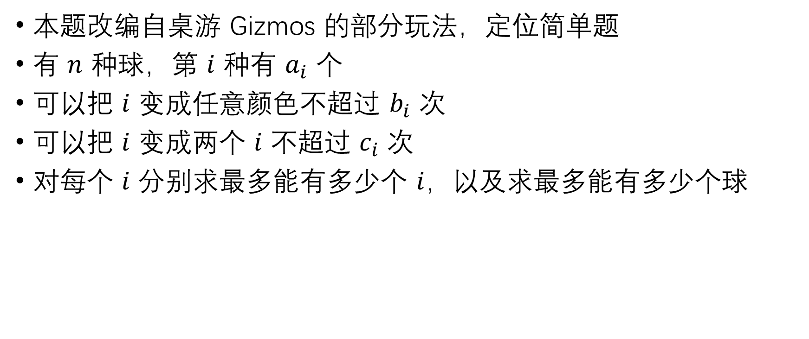
题目大意
本题改编自桌游 Gizmos 的部分玩法，定位简单题
有 $n$ 种球，第 $i$ 种有 $a_{i}$ 个
可以把 $i$ 变成任意颜色不超过 $b_{i}$ 次
可以把 $i$ 变成两个 $i$ 不超过 $c_{i}$ 次
对每个 $i$ 分别求最多能有多少个 $i$，以及求最多能有多少个球

Slide 3
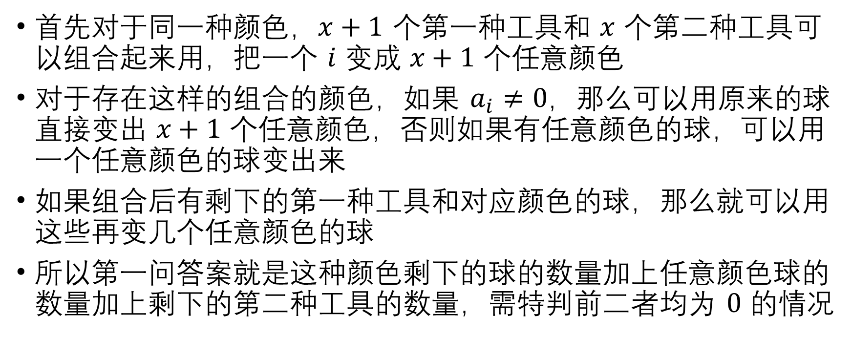
正解
首先对于同一种颜色，$x+1$ 个第一种工具和 $x$ 个第二种工具可以组合起来用，把一个 $i$ 变成 $x+1$ 个任意颜色
对于存在这样的组合的颜色，如果 $a_{i}≠0$，那么可以用原来的球直接变出 $x+1$ 个任意颜色，否则如果有任意颜色的球，可以用一个任意颜色的球变出来
如果组合后有剩下的第一种工具和对应颜色的球，那么就可以用这些再变几个任意颜色的球
所以第一问答案就是这种颜色剩下的球的数量加上任意颜色球的数量加上剩下的第二种工具的数量，需特判前二者均为 $0$ 的情况

Slide 4
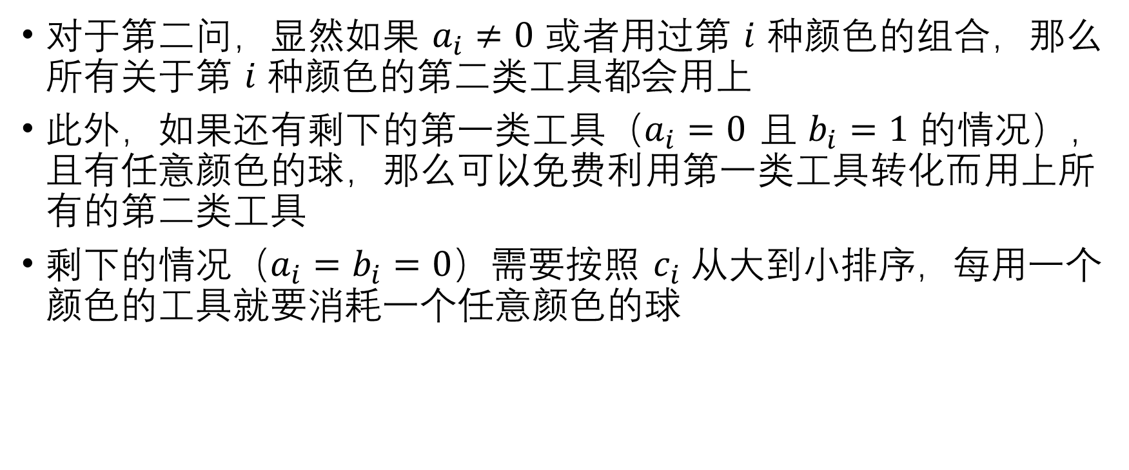
正解
对于第二问，显然如果 $a_{i}≠0$ 或者用过第 $i$ 种颜色的组合，那么所有关于第 $i$ 种颜色的第二类工具都会用上
此外，如果还有剩下的第一类工具（$a_{i}=0$ 且 $b_{i}=1$ 的情况），且有任意颜色的球，那么可以免费利用第一类工具转化而用上所有的第二类工具
剩下的情况（$a_{i}=b_{i}=0$）需要按照 $c_{i}$ 从大到小排序，每用一个颜色的工具就要消耗一个任意颜色的球

Slide 5
花絮
还是写题解的时候最清醒
我在写题解的时候发现了 std 的 bug 并加强了数据
还是验题人 Itst 比较厉害，一次就写对了

